Slide 1
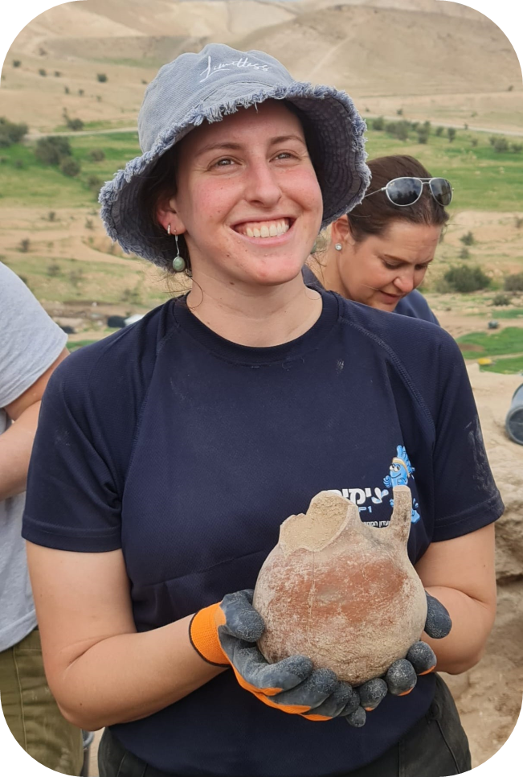
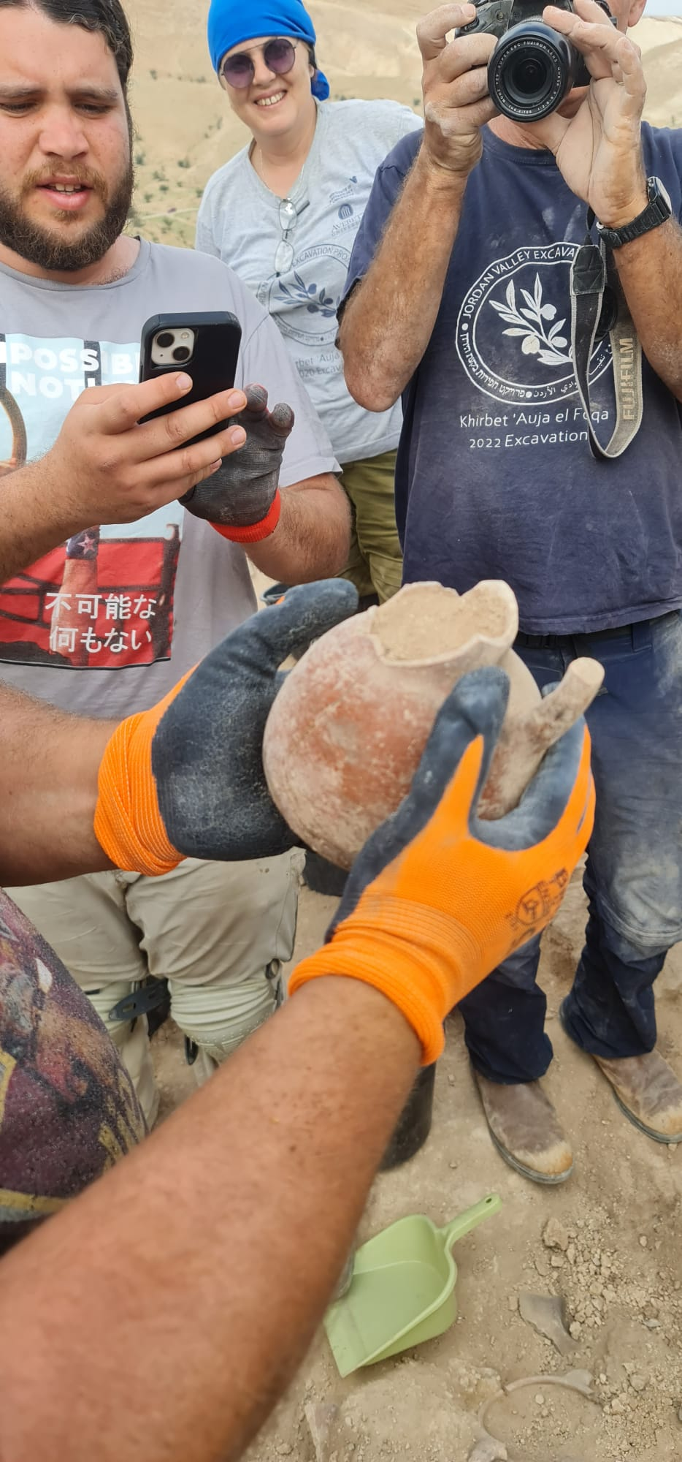
מה אתה חופר?!
ארכיאולוגיה פורצת דרך

Slide 2
מטרות הקורס
חשיפת התלמידים לתחום מרכזי במגמת לימודי א"י וארכיאולוגיה
חשיפה לתחום מסורתי העובר מהפכה של המאה ה-21
פתח לחקר ולחשיבה במקצוע רב תחומי: מדעי הרוח, מדעים מדויקים, AI
פתיחת חלון לאקדמיה לתלמידי התיכון

Slide 3
מרכיבי יחידות הלימוד
מבנה בחינה עתידי
בחינה חיצונית 30%
הערכה חלופית 70%:
ירושלים תקופות קדומות
שתי יחידות אזוריות
קורס אקדמי 30%
מבנה הבחינה כיום
בחינה חיצונית 30%
הערכה חלופית 70%:
ירושלים תקופות קדומות
שתי יחידות אזוריות
עבודת חקר 30%

Slide 4
מה נותן הקורס לתלמידים
2 נ"ז
כרטיס סטודנט
כניסה למאגרי מידע
משחק ב "מגרש של הגדולים":
חוויה אקדמית בשנות התיכון
היכרות ושימוש בשפה האקדמית
מפגש עם מרצים מומחים בתחומם
היכרות עם חידושי המחקר העדכניים ביותר
התנסות בצורות שונות של חקר
לימוד מיומנויות מחקר לצד ליווי אקדמי צמוד
פיתוח מיומנויות לומד עצמאי והכנה ללימודי ההמשך באקדמיה

Slide 5
מה נותן הקורס למורים
הזדמנות להוראה מתקדמת ברמה אקדמית
היכרות מעמיקה עם עולם הארכיאולוגיה של המאה ה21
התנסות בכלי מחקר חדשניים
השתלמות בתחום הדעת
ליווי פדגוגי של הוראת הקורס
שדרוג מיומנויות ההוראה

Slide 6
למה ללמוד באוניברסיטה
?
פתיחת שער לעולם ידע רחב
צבירת נקודות לתואר
שימוש בכלי מחקר אקדמיים
מפגש עם תגליות ארכיאולוגיות חדשות, משמעותיות
רכישת מיומנויות לימוד מתקדמות
התנסות בלימוד עצמי בעולם דיגיטלי

Slide 7
למה לי ארכיאולוגיה במאה ה21
?

Slide 8
ארכיאולוגיה פורצת דרך
אל תסתכל בקנקן אלא במה שיש בו

Slide 9
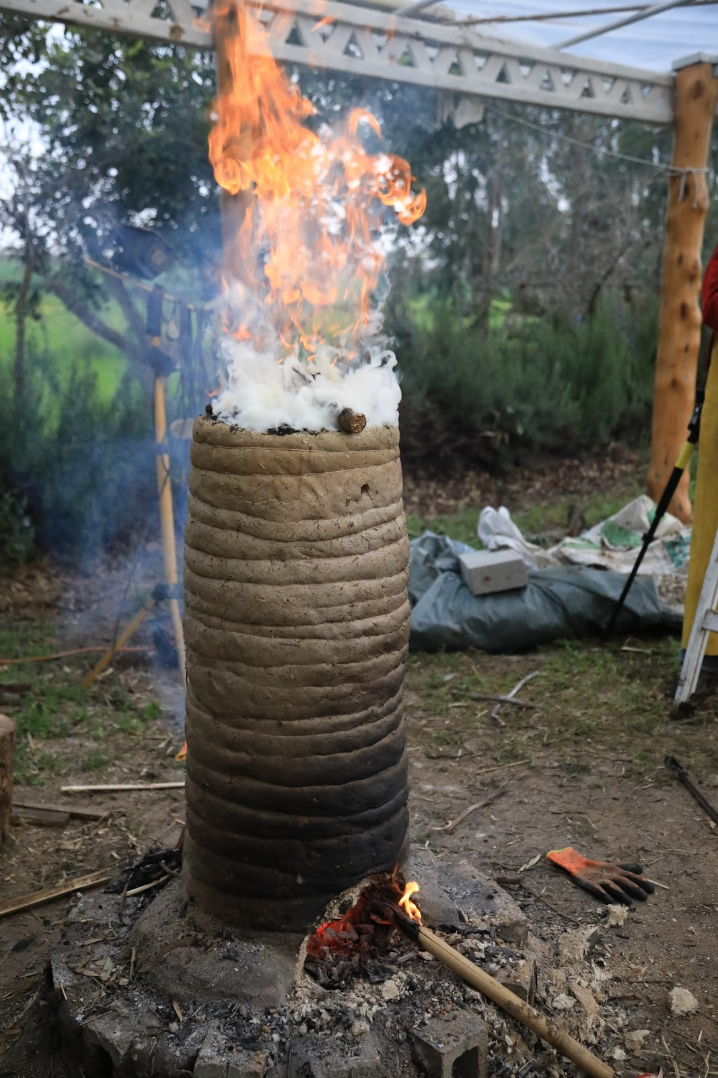
מדע הרוח הדיגיטאליים
ארכיאולוגיה ניסויית
ממצאים יחודיים
AI לפיענוח
כתבים עתיקים
הפקת ברזל
בשיטה עתיקה
חרבות ברזל
Notes:
להוסיף רחפן סוקר אזור כותרת לכל תמונה

Slide 10
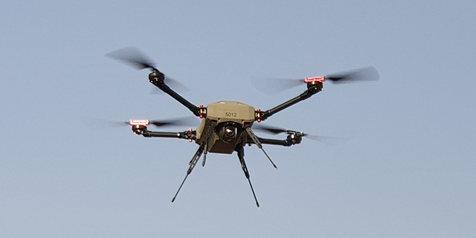
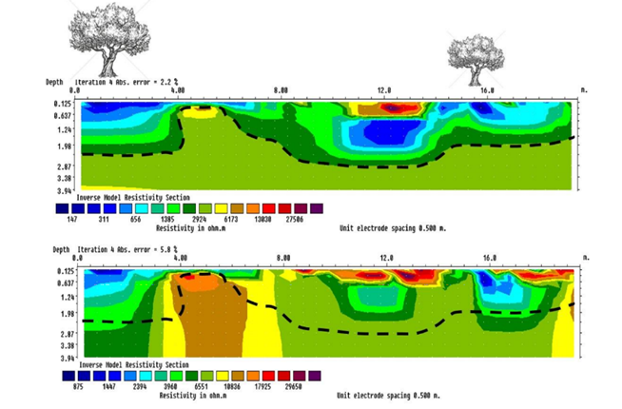
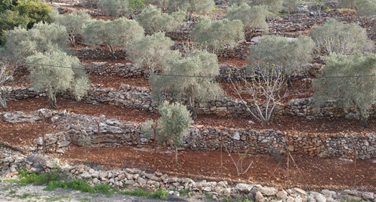
עבר למען העתיד - קיימות עתידית על בסיס חקלאות העבר
Notes:
להוסיף רחפן סוקר אזור כותרת לכל תמונה

Slide 11
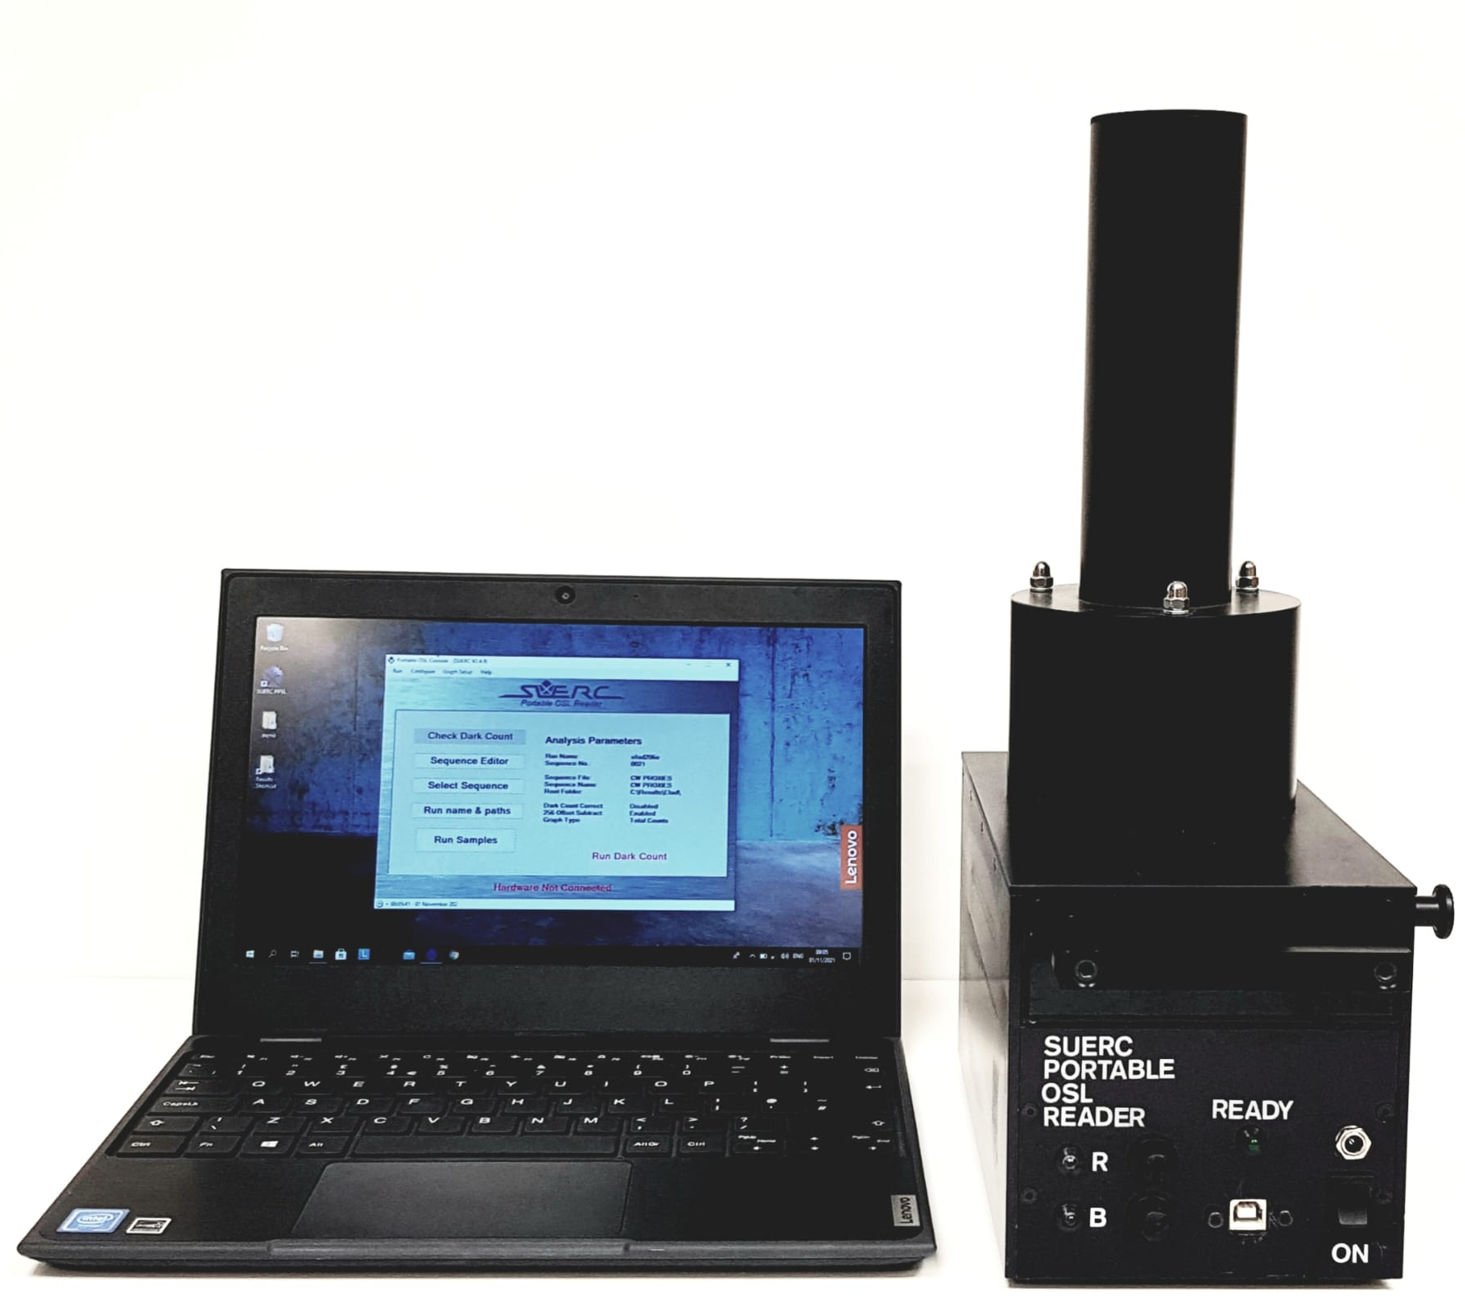
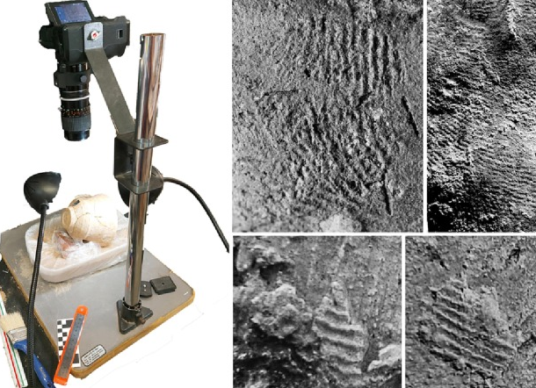
מדע רב תחומי
מדעי הרוח
מדעי הטבע
מדעי המחשב

Slide 12
יחידה 1: ארכיאולוגיה, תרבות ותרבות חומרית
יחידה 2: ארכיאולוגיה מדעית
יחידה 3: סביבה וחברה - העבר למען העתיד
יחידה 4: ארכיאולוגיה חישובית ואפיגרפיה בעידן הבינה המלאכותית AI
יחידות הלימוד

Slide 13
3 ימי חפירה ארכיאולוגית
ביקור- חקר במעבדות באוניברסיטת אריאל
שילוב הרצאות דגיטאליות ותרגול פרונטאלי תרגול בכיתה עם מורי\ות המגמה
שיטת ההוראה

Slide 14
דו"ח חפירות
דו"ח חקר
מבחן מסכם בתום הקורס
הערכה

Slide 15
2 נ"ז
קרדיט

Slide 16
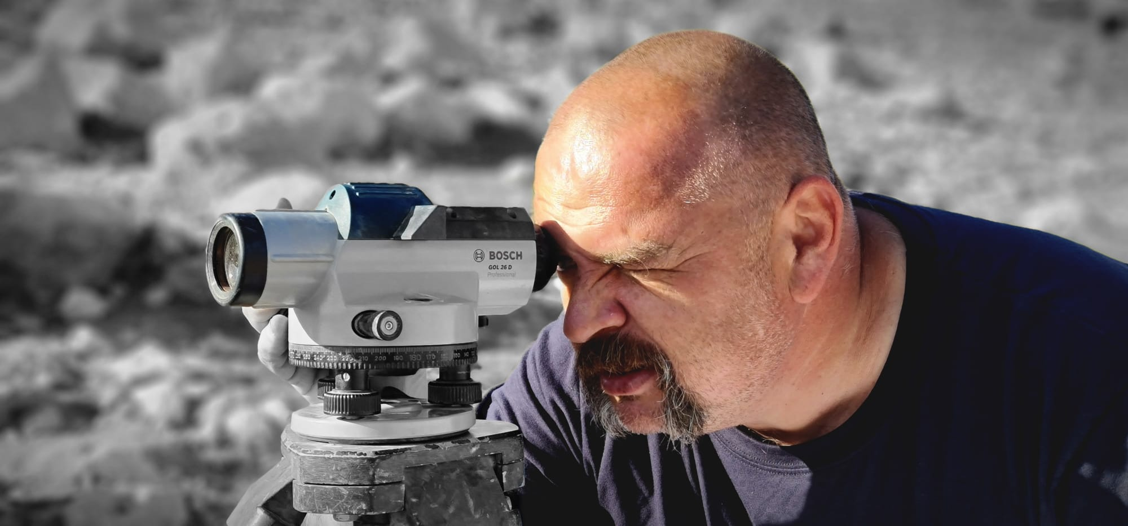
להתראות

